Slide 1
Software Architektur für Continuous Deployment
Merchant Onboarding
Masterthesis
Andreas Heubeck

Slide 2
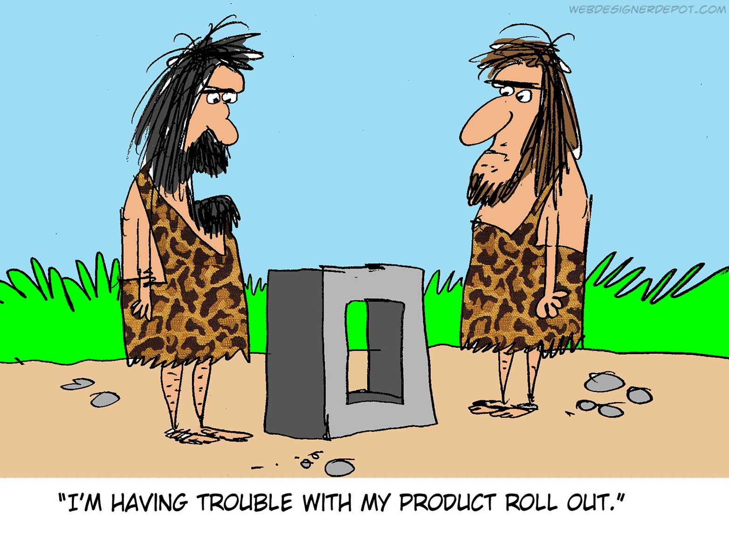

Slide 3
Ausgangslage / Umfeld
Problemstellung / Ist-Zustand
Vorgehen
Ergebnis
Demo / Bewertung
Erkenntnisse, Schlussfolgerung, Massnahmen
Fragen

Slide 4
Ausgangslage / Umfeld

Slide 5

















Scheme
Customer
(Cardholder)
Merchant
Notes:
Tätigkeiten von SIX: Börse, Payment Services (Accquering / Issuing) , Finanzinformation
Kunde zahlt bei Händler-> Issuer -> Scheme -> oder direkt Acquirer -> Händler bekommt geht und wird bei Kunde abgebucht.

Slide 6
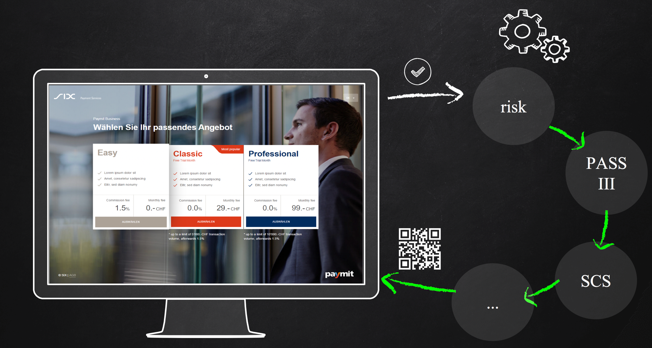
Notes:
MEON seit April 2016 in Betrieb.
Entwickelt um neue Kunden schnell Paymit zu Verfügung zu stellt.
Fusion von TWINT und Paymit -> Going live April 2017
Merchant Onboarding wird mittlerweile für den Terminal Verkauf verwendet.

Slide 7
Problemstellung / IST-Zustand

Slide 8
Problemstellung
Kunden / Stakeholder wünschen schnellere Aktualisierung der Dienste.
Manuelle resp. halbautomatische Installationen nicht mehr zeitgemäss.

Slide 9
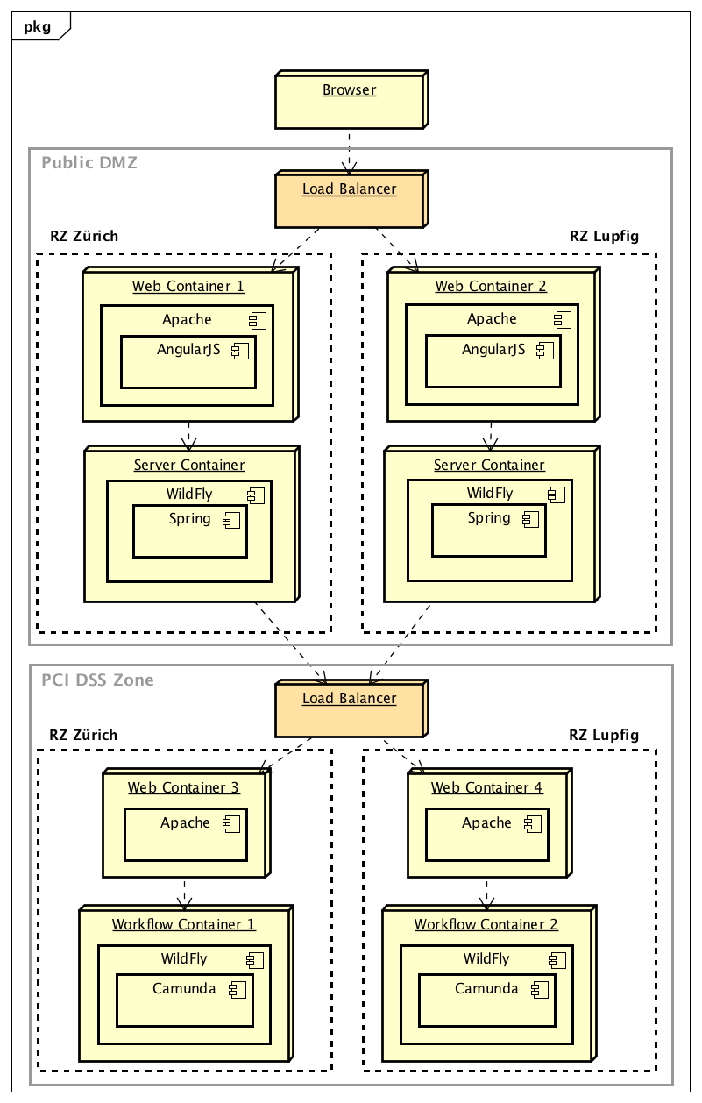
Notes:
- Basierend auf Spring, Wildfly, Docker
- Wird mittels Jenkins Pipeline gebaut.
- Stränge werden sequenziell aktualisiert.
Probleme könnte durch verschiedene DB Version entstehen.
Halbautomatisch

Slide 10
Vorgehen

Slide 11
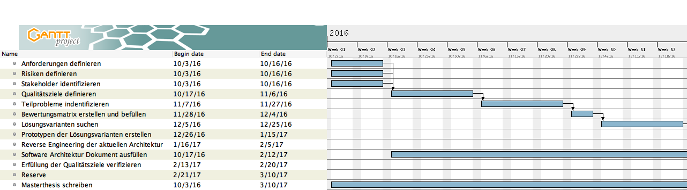
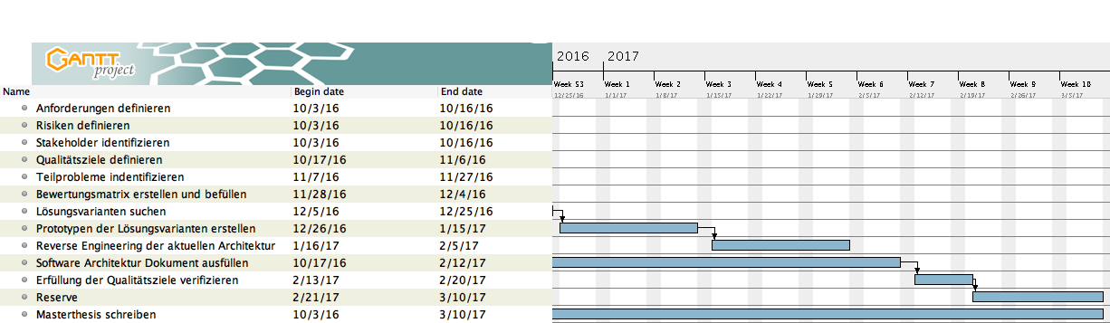
Notes:
- Vorgehensmodell Scrum und Prototyping-> Technologie Evaluation.
- Erstellen eines groben Projektplans als erstes für den überblick.

Slide 12
Vorarbeiten
Bereits umgesetzte Anforderungen erfassen.
Neue Anforderungen mit dem Product Owner erarbeiten.
Stakeholder identifizieren.
Qualitätsziele und Szenarien definieren.

Slide 13
Qualitätsziele
Der Zugriff auf sensitive Daten (PCI) darf nicht möglich sein.
Anpassungen an der Software sollen schnell eingeführt werden können.
Die Applikation soll einfach auf unterschiedlichen Umgebungen installiert werden können.
Der Händler soll bei korrektem Ausfüllen der Daten sich registrieren können.
Konfigurationsänderungen an der Applikation können ohne Unterbruch durchgeführt werden.
Die Applikation soll schnell horizontal skaliert werden können.

Slide 14
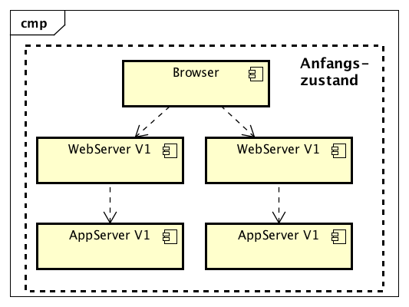
Problematik

Slide 15
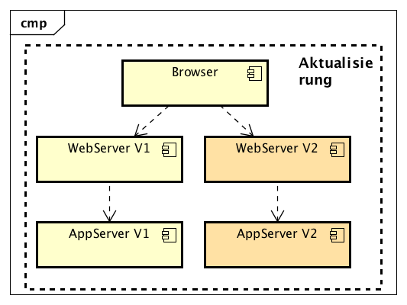
Problematik

Slide 16
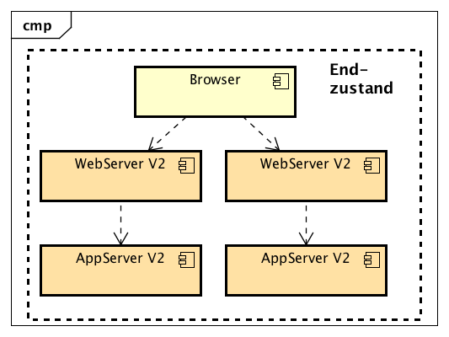
Problematik

Slide 17
Teilprobleme
Schnittstellenversionierung:
Mehrere Schnittstellenversionen
Datenspeicherung:
Mehrere Schemaversionen
Kommunikationsentkopplung:
Asynchrone Kommunikation
Konfigurationmanagement:
Orchestration und Konfiguration

Slide 18
Lösungsvarianten
Schnittstellenversionierung:
Versionierung mit Pfad, Content-Negotiation, GraphQL
Datenspeicherung:
Oracle, MySQL, MongoDB, Redis
Kommunikationsentkopplung:
JMS, Kafka, Redis, Spring REST & Hystrix
Konfigurationmanagement:
Docker & Compose & Swarm, SaltStack, OpenShift
Spring Cloud Config

Slide 19
Prototypen
Schnittstellenversionierung:
GraphQL
Lesen und Schreiben
Datenspeicherung:
MySQL, MongoDB
Replikation, mehrere Schema Versionen
Konfigurationmanagement:
OpenShift, Spring Cloud Config
Funktionsweise, Handhabung.

Slide 20
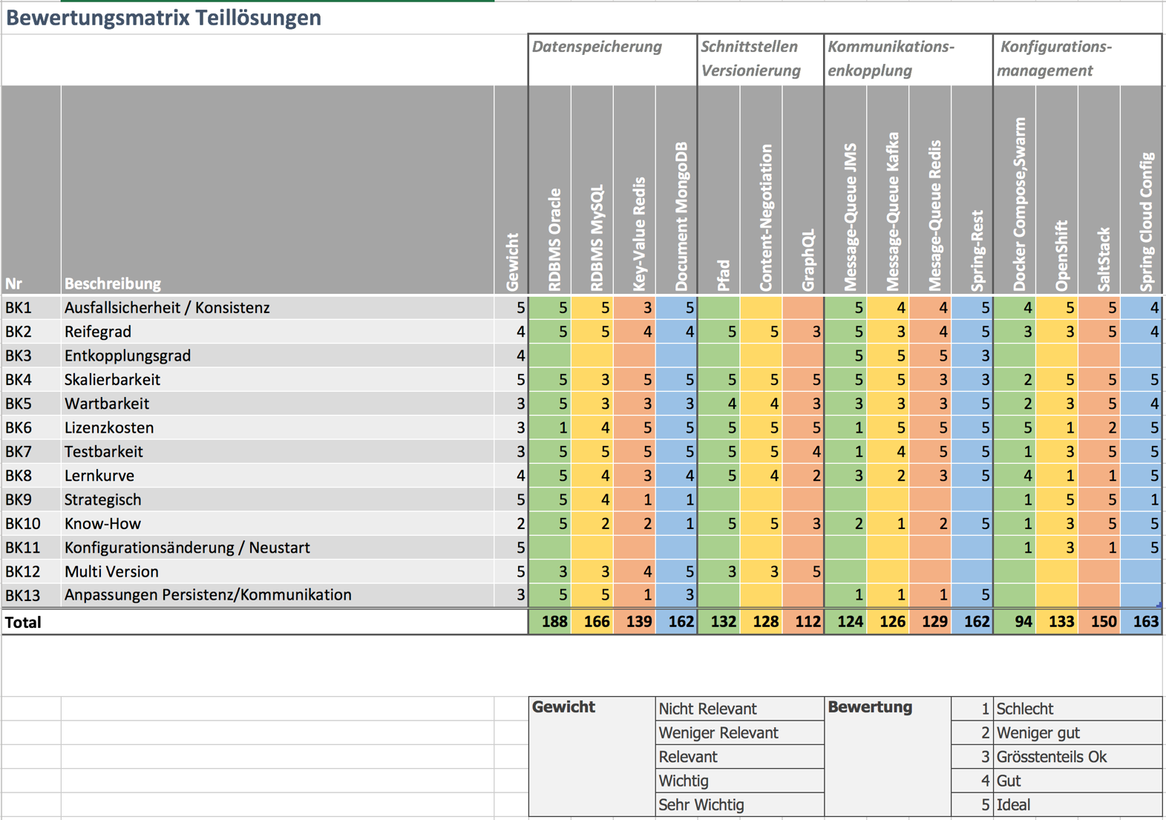
Notes:
Oracle: keine Lizenzen für virtuelle Umgebung
Redis: Key-Value modell passt nicht wirklich
Mongo, MySQL: gleich auf -> MongoDB Da Schema migration einfacher.
Pfad: Vorgaben SIX
Content-Negotiation: fast gleichauf wie Pfad
GraphQL: Mühesame Konvertierungen bei Schreiboperationen. -> GraphQL stammt von dynamischen Sprachen.
Message Queue umbau für den Nutzen generell zu Gross. Kleine Queue auf Onboarding Server ist die bessere Variante
Docker Compose: Von den Entwicklern anstregend bezeichnet, viel Handarbeit
SaltStack passt nicht mit der Containerphilosophie zusammen
OpenShift: Gross viele Möglichkeiten bald Firmenstandart -> strategisch
Spring Cloud Config. Erfüllt die Vorgaben am besten

Slide 21
Ergebnis
Software Architektur Dokument:
Lösungsstrategie
Sichten:
Komponenten
Laufzeit
Verteilung
Konzepte:
Aktualisierung der Software
Schnittstellenversionierung
Konfigurationsmanagement
Build Management
Persistenz, Transaktionsbehandlung.

Slide 22
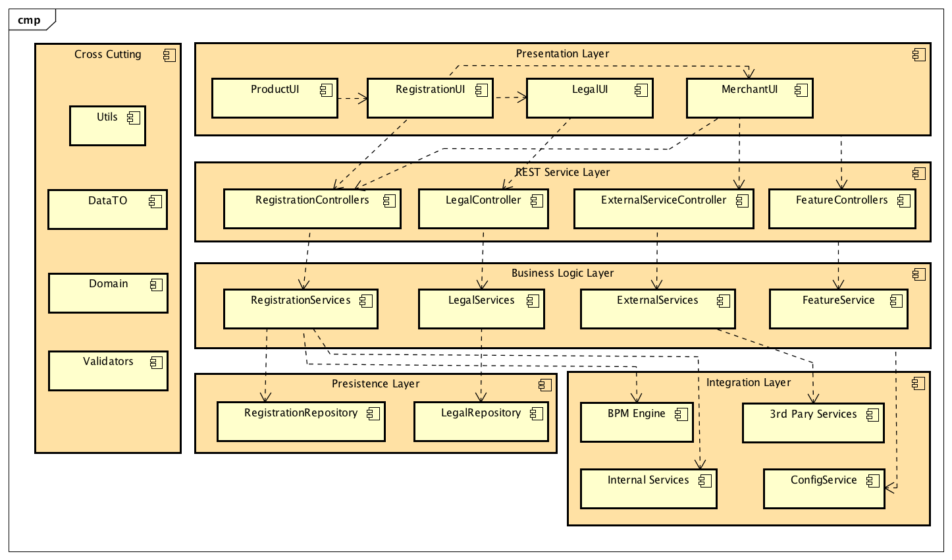

Slide 23
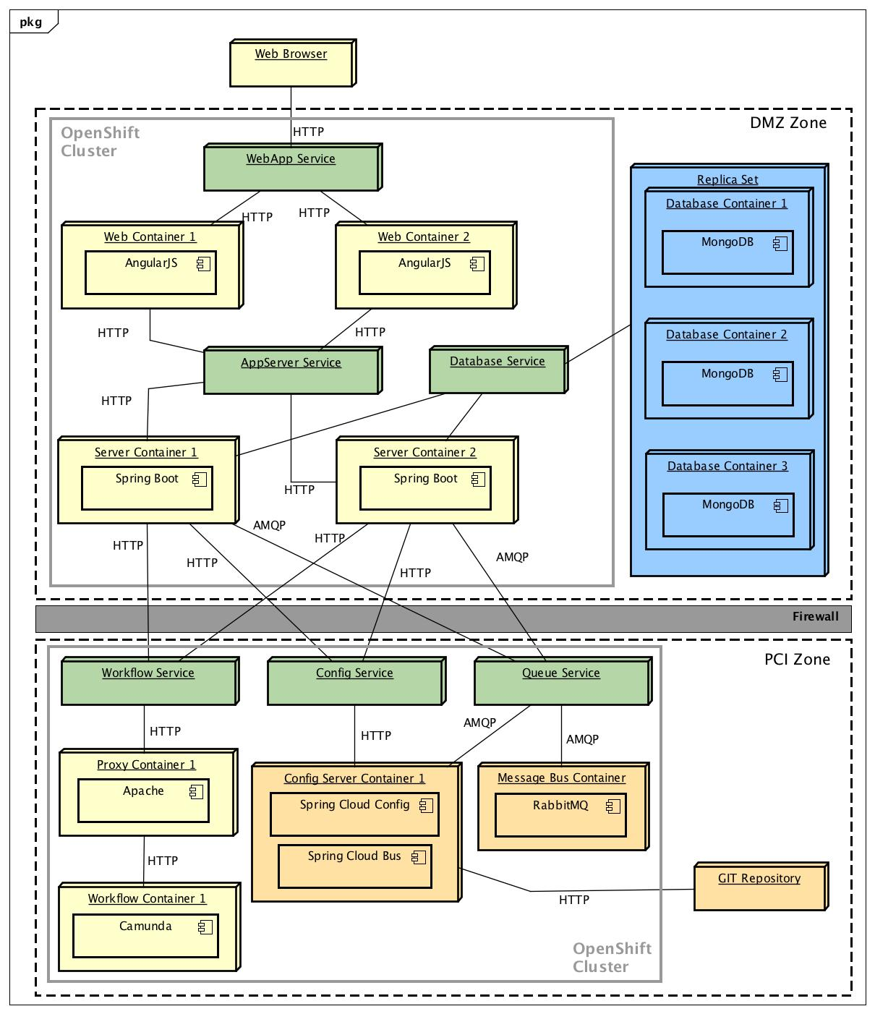

Slide 24
Demo

Slide 25
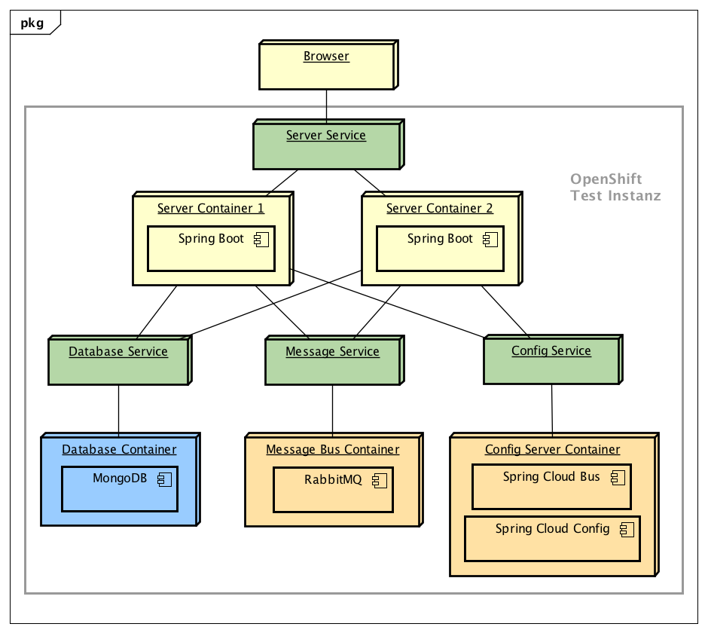

Slide 26
Erkenntnisse, Schlussfolgerung, Massnahmen

Slide 27
Erkenntnisse:
Scrum für Einzelarbeiten mühesam.
Architekt kann nicht mehr jedes Detail kennen.
Strukturiertes Vorgehen, Iterationen und Kommunikation führen zum Ziel.
Schlussfolgerung:
Qualitätsziele erfüllt.
Arc42 ist ein guter Leitfaden.
Lösungen wiederverwendbar.
Massnahmen:
Review Deployment.
Schulung für OpenShift
Change Management einbeziehen.
Notes:
Scrum: Planning, Restro usw. mühesam alleine
Abstraktionlevel finden nicht einfach
Erfahrungsschatz

Slide 28


Slide 29
Disclaimer
Diese Unterlagen wurden von SIX Group AG, ihren Tochter-, Schwestergesellschaften und/oder ihren Niederlassungen (zusammen «SIX») für den ausschliesslichen Gebrauch durch diejenigen Personen, welchen SIX sie zustellt, ausgearbeitet. Diese Unterlagen und ihr Inhalt stellen keine verbindliche Vereinbarung, Empfehlung, Anlageempfehlung, Angebot, Einladung oder Offerte zum Kauf oder Verkauf von Finanzinformationen, Produkten, Solutions oder Dienstleistungen dar. Sie dienen einzig Informationszwecken und können ohne Ankündigung jederzeit geändert werden. SIX hat keine Verpflichtung, diese Unterlagen zu aktualisieren, abzuändern oder den Inhalt auf dem aktuellsten Stand zu halten. SIX gibt keine Erklärungen, Gewährleistungen, Garantien oder Zusicherungen – weder ausdrücklich noch implizit – in Bezug auf die Richtigkeit, Vollständigkeit, Angemessenheit, Eignung oder Verlässlichkeit des Inhalts dieser Unterlagen ab und wird auch keine solchen abgeben. SIX und ihre Verwaltungsräte, Führungskräfte, Mitarbeiter, Vertreter und Beauftragte schliessen jegliche Haftung für Verluste, Schaden oder Beeinträchtigungen, welche aus oder im Zusammenhang mit diesen Unterlagen entstehen, aus. Diese Unterlagen sind Eigentum von SIX und dürfen ohne die vorgängige, ausdrückliche sowie schriftliche Zustimmung von SIX in keiner Weise gedruckt, kopiert, reproduziert, veröffentlicht, weitergegeben, offengelegt oder verbreitet werden.
© 2017 SIX Group AG. Alle Rechte vorbehalten.

